Slide 1
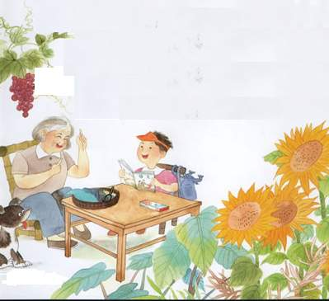
11 奶奶的白发
．
新知语文
Xzyuwen.5d6d.com

Slide 2
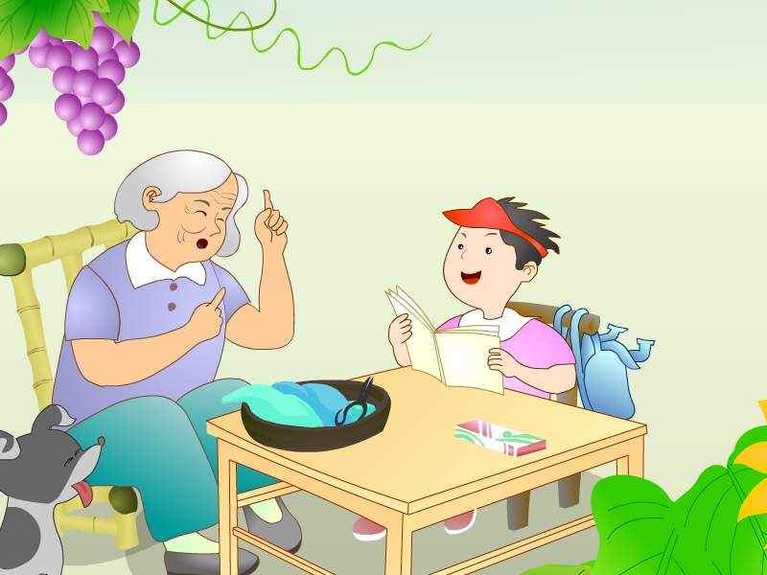

Slide 3
一天，我指着奶奶的头发，好
奇地问：“奶奶，为什么我的头发黑黑的，你的头发是雪白雪白的呢？”
好
奇
雪白雪白
比较：雪白——雪白雪白

Slide 4
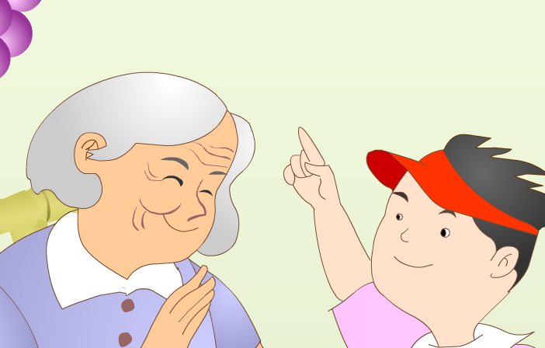
一天，我指着奶奶的头发好奇地问：“奶奶为什么我的头发黑黑的，你的头发是雪白雪白的呢？”

Slide 5
奶奶笑着说：“这白发一半是你爸爸给的，一半是你给的。”

Slide 6
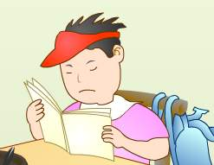
我低下了头，没有吭声。
我低下了头，没有吭声。
？
“我”可能在想什么？

Slide 7
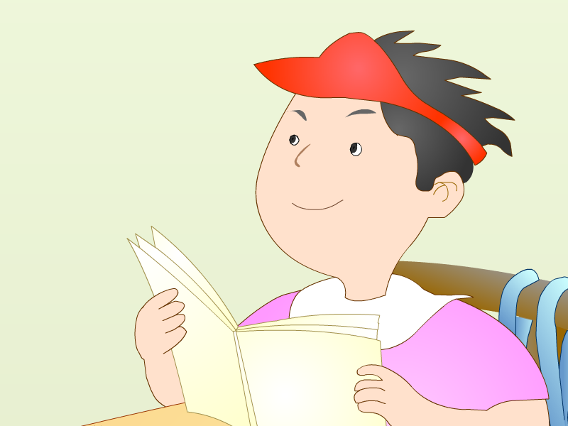
我抬起头，望着奶奶的白发说：“奶奶，要是我不再让你操心，这白发还会变黑吗？”

Slide 8
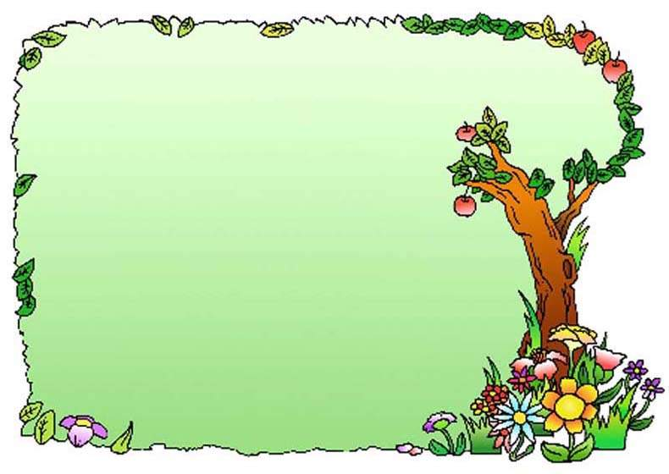
想一想
奶奶的头发还会变黑吗？

Slide 9
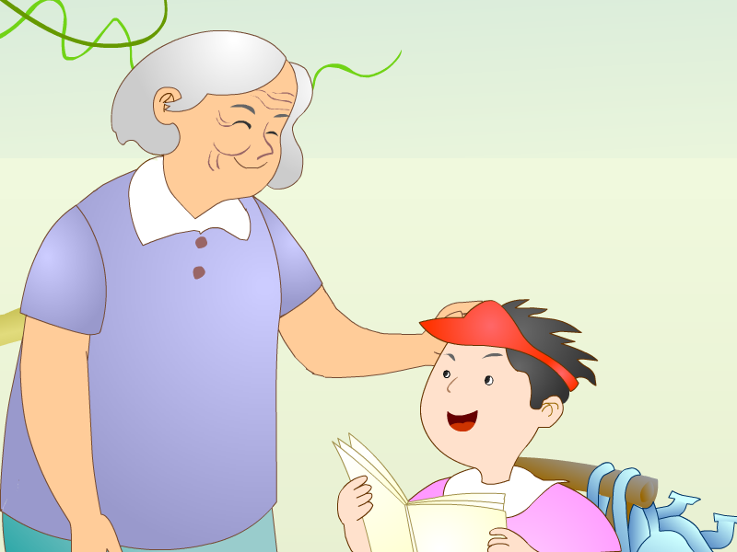
奶奶抚摸着我的头，笑了。

Slide 10
奶奶笑着说：“这白发，一半是你爸爸给的，一半是你给的。”我低下了头，没有吭声。奶奶说：“怎么啦，不高兴了吗？傻孩子，奶奶是跟你说着玩呢。”我抬起头，望着奶奶的白发说：“奶奶，要是我不再让你操心，这白发还会变黑吗？”奶奶抚摸着我的头，笑了。

Slide 11
作业：
回家后，帮助爷爷
奶奶做些力所能及的事。

